Slide 1
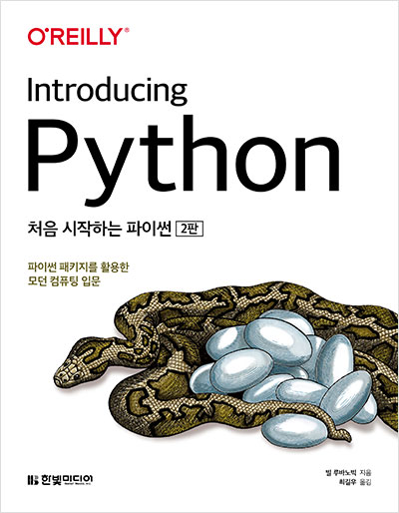
처음 시작하는 파이썬 (2판)
PART I 파이썬 기초
Chapter 1 파이(Py) 맛보기
ㅇㅇ대학교 ㅇㅇ학과
홍길동

Slide 2
시작하기전에
지은이 빌 루바노빅 Bill Lubanovic
1977년부터 유닉스, 1981년부터 GUI, 1990년부터 데이터베이스, 1993년부터 웹과 함께 소프트웨어를 개발했다. 1982년대에는 Intran에서 최초의 상용 그래픽 워크스테이션에 GUI 프로그램 MetaForm을 개발했다. 1990년대에는 노스웨스트 항공에서 수백만 달러의 수익을 낸 수익 관리 시스템을 개발했고, 최초의 인터넷 마케팅 테스트도 작성했다. 1999년에 웹 개발사 Mad Scheme을 공동 설립했고, 오라일리에서 리눅스 도서를 집필했다. 2010년부터 2013년까지 Keep에서 웹 프런트엔드와 데이터베이스 백엔드 간에 코어 서비스를 설계하고 구축했다. 2015년 웨이백 머신의 API와 파이썬 버전 개발에 참여했고, 2016년부터 2018년까지 보안 기술 회사 크라우드스트라이크에서 일별 수십억 개 보안 이벤트를 처리하는 파이썬 기반 서비스를 관리했다. 현재는 의료영상용 웹 데이터베이스 서비스를 개발하고 있다.
옮긴이 최길우 asciineo@gmail.com
콘텐츠 전송 네트워크contents delivery network(CDN)와 웹, 미디어, 보안 등의 클라우드 솔루션을 제공하는 아카마이에서 솔루션즈 아키텍트로 근무했다. 현재는 채팅 API 및 SDK를 제공하는 센드버드에서 솔루션즈 엔지니어로 근무하고 있으며, 아시아 지역 고객의 기술 지원을 담당하고 있다.
이 책의 예제들은 파이썬 3.7에서 작성, 3.8로 테스트 완료
예제 코드는 저자의 깃허브 https://github.com/madscheme/introducing-python 에서 내려받을 수 있음

Slide 3
이 책의 학습 목표
PART I - 파이썬 기초
CHAPTER 01: 파이(Py) 맛보기
파이썬 언어의 외형, 기능, 용도 이해와 설치
CHAPTER 02: 데이터: 타입, 값, 변수, 이름
파이썬의 데이터 타입과 데이터를 리터럴 값과 변수로 나타내는 방법
CHAPTER 03: 숫자
불리언, 정수, 부동소수점 숫자, 텍스트 문자열에 대한 데이터 타입과 기초 수학 연산
CHAPTER 04: 선택하기: if
데이터를 비교하여 다른 코드줄을 실행하는 if문 학습
CHAPTER 05: 텍스트 문자열
문자열 출력, 결합, 변경, 검색 방법
CHAPTER 06: 반복문: while과 for 문
반복문을 만드는 두 가지 방법과 이터레이터
CHAPTER 07: 튜플과 리스트
파이썬에 내장된 고수준(high level) 자료구조인 리스트와 튜플 학습
CHAPTER 08: 딕셔너리와 셋
값으로 데이터를 저장하는 딕셔너리와 셋 기능
CHAPTER 09: 함수
함수로 코드를 패키징하고, 예상되는 오류를 예외 처리하기
CHAPTER 10: 객체와 클래스
객체를 직접 만들고 기존 객체의 행동을 수정해보며 객체와 클래스 익히기
CHAPTER 11: 모듈과 패키지
코드 구조를 위한 파이썬 모듈 및 패키지 학습

Slide 4
이 책의 학습 목표
PART II - 파이썬 실전
CHAPTER 12: 데이터 길들이기
데이터를 프로처럼 관리(또는 맹글링mangling)하는 방법
CHAPTER 13: 날짜와 시간
날짜와 시간을 다루는 일반적인 문제와 유용한 해결책
CHAPTER 14: 파일과 디렉터리
파일과 디렉터리를 만들고 사용하는 방법
CHAPTER 15: 프로세스와 동시성
프로그램, 프로세스, 스레드를 사용하여 한 번에 더 많은 작업을 수행하는 방법
CHAPTER 16: 파일과 데이터베이스
특수 파일 및 데이터베이스를 사용한 저장 및 검색
CHAPTER 17: 네트워크
동시성 및 기타 이유로 사용할 수 있는 공간(네트워킹)으로 데이터 이동
CHAPTER 18: 웹
클라이언트, 서버, API, 프레임워크를 살펴보고 템플릿을 이용하여 실제 웹사이트를 구축
CHAPTER 19: 파이써니스타 되기
파이썬 개발의 기술과 과학, 그리고 ‘모범 사례’와 유용한 팁
CHAPTER 20: 파이 아트
2D, 3D, 시각화 등 예술 분야의 파이썬 활용
CHAPTER 21: 파이 비즈니스
데이터 시각화(플롯, 그래프, 맵), 보안, 규정과 같은 특정 비즈니스 애플리케이션
CHAPTER 22: 파이 과학
수학, 통계 함수와 써드파티 파이썬 패키지

Slide 5
이 책의 학습 목표
APPENDIX - 부록
부록 A : 하드웨어와 소프트웨어
부록 B : 파이썬 3 설치
부록 C : 완전히 다른 것: Async
부록 D : 연습문제 정답
부록 E : 커닝페이퍼

Slide 6
Contents
CHAPTER 01: 파이(Py) 맛보기
SECTION 1-1 미스터리
SECTION 1-2 작은 프로그램
SECTION 1-3 조금 더 큰 프로그램
SECTION 1-4 파이썬 활용
SECTION 1-5 파이썬과 다른 언어
SECTION 1-6 왜 파이썬인가?
SECTION 1-7 상황에 따른 파이썬
SECTION 1-8 파이썬 2와 파이썬 3
SECTION 1-9 파이썬 설치하기
SECTION 1-10 파이썬 실행하기
SECTION 1-11 파이썬 철학
SECTION 1-12 다음 장에서는
SECTION 1-13 연습문제

Slide 7
CHAPTER 01 파이(Py) 맛보기
파이썬 언어의 외형, 기능, 용도 이해와 설치 학습

Slide 8
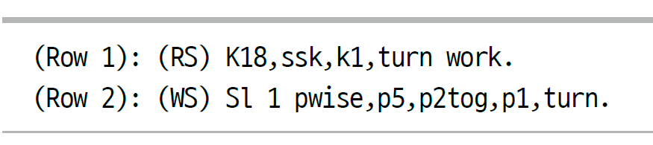
SECTION 1-1 미스터리
어디서나 만나는 관용구, 전문 용어, 작은 언어
뜨개질 패턴
식재료 목록과 요리법
뜨개질 패턴과 요리법의 공통점
규칙적인 어휘vocabulary(단어, 약어, 기호) 사용
어디서, 무엇이, 어떻게 사용될 수 있다는 규칙(구문syntax)
작업operation의 시퀀스가 순차적으로 수행
레프세를 구울 때처럼 어떤 동작이 반복(루프loop)될 수 있음
다른 작업의 시퀀스(함수function)를 참조할 수 있음
데이터 일부(실과 감자)가 사용되거나 생성 또는 수정
데이터 작업에 사용되는 도구(실과 바늘, 냄비, 믹서, 오븐)
결과를 예측
식재료
1/2 c. 버터 혹은 마가린
1/2 c. 크림
2 1/2 c. 밀가루
.
.
.
요리법
모든 재료를 섞는다
모양 20개를 만든다
다음 단계를 실행하기 전에…
.
.

Slide 9
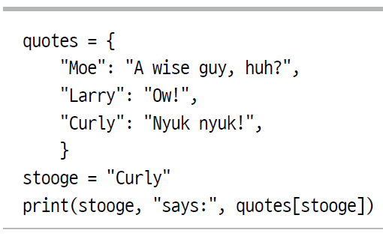
SECTION 1-2 작은 프로그램
프로그래밍은 단지 올바른 단어와 규칙을 학습하는 것
파이썬 프로그램에는 for, in, print, , (콤마), : (콜론), ( ) (괄호) 등 몇 가지 특별한 단어 와 기호가 있으며, 언어의 구문에서 중요한 부분을 차지
리스트의 개별 단어들은 파이썬 문자열이다(따옴표로 묶인 텍스트 문자의 시퀀스). 파이썬 리 스트는 대괄호([ ] )를 사용하며, 항목을 쉼표로 구분
리스트의 맨 처음부터 오프셋offset으로 접근. 1번째 값은 오프셋 0이고, 4번째 값은 오프셋 3
딕셔너리에 이름과 인용문을 저장하고, 이름에 해당하는 값을 쉽게 찾을 수 있음. 딕셔너리는 리스트의 대안으로 유용하게 사용
,
예제 1-3 quotes.py

Slide 10
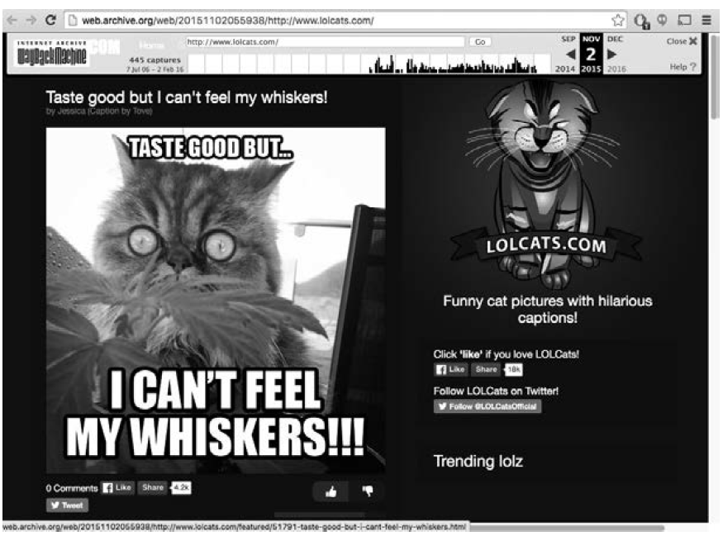
SECTION 1-3 조금 더 큰 프로그램
파이썬 프로그램은 다양한 외부 라이브러리를 사용하여 복잡한 작업도 간결한 코드로 해결
JSON(JavaScript Object Notation)은 사람이 읽을 수 있는 텍스트 형식으로 되어 있고, 데이터 타입과 값, 순서를 기술하는 작은 언어 구조
컴퓨터 언어와 시스템에서 데이터를 교환하는 인기 있는 방식
예제 1-4: 웨이백 머신의 인터넷 아카이브에서 데이터 추출(JSON 라이브러리 사용)
데이터를 입력 받아서 인터넷을 통해 웹사이트와 통신하여, 일부 내용을 가져와서U RL을 추출하고 웹 브라우저가 해당 URL을 표시하도록 명령
예제 1-5: 인터넷 아카이브 웹사이트에 접근하는 코드(requests 라이브러리 사용)
그림 1-3 웨이백 머신의 결과

Slide 11
SECTION 1-4 파이썬 활용
파이썬으로 빠르고 쉽게 개발할 수 있어서 생산성이 뛰어난 언어
파이썬은 1991년부터 존재(자바보다 나이가 많고, C보다 어림)
가장 인기 있는 컴퓨팅 언어 5위 안에 꾸준히 들고 있음
컴퓨팅 활용 분야
터미널 창의 커맨드 라인
웹을 포함한 GUIGraphical User Interface
서버/클라이언트 웹
대용량 데이터 처리를 지원하는 백엔드 서버
클라우드(서드 파티에 의해 관리되는 서버)
모바일 디바이스
임베디드 디바이스

Slide 12
SECTION 1-5 파이썬과 다른 언어
다양한 컴퓨터 언어 중 간결하고 쉬운 파이썬
셸(shell) 프로그램: 몇백 줄의 긴 코드일 때 확장성이 떨어지며, 다른 언어와 비교했을 때 훨씬 느림
C, C++은 프로그램의 속도를 가장 우선시할 때 사용하는 저수준(low-level) 언어. 파이썬을 포함한 운영체제의 많은 프로그램은 대부분 C나 C++로 작성
두 언어는 학습과 유지보수가 어려움
메모리 관리(memory management) 등과 같이 많은 세부 사항을 고려해야 함
프로그램 충돌 및 진단하기 어려운 문제가 발생할 수 있음
정적 언어: C, C++, 자바, 러스트(Rust), Go 등
동적 언어: 펄(Perl), 루비(Ruby), 파이썬, PHP 등

Slide 13
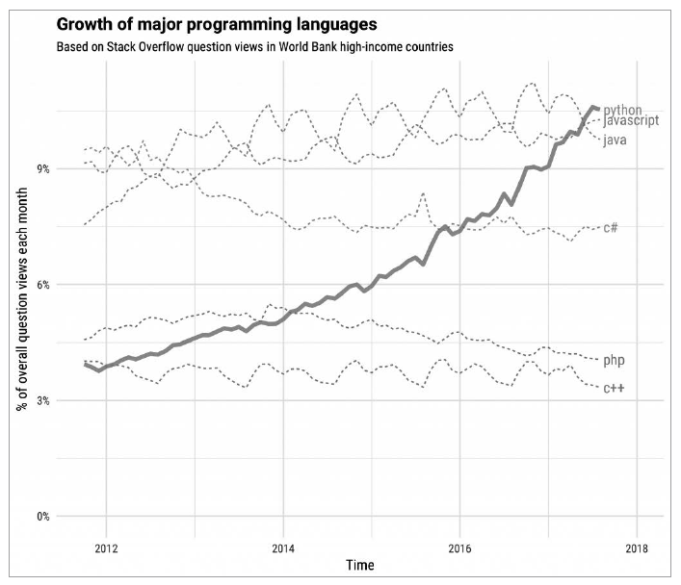
SECTION 1-6 왜 파이썬인가?
파이썬은 범용적으로 사용하는 고수준 언어이며, 읽기 쉽게 설계
모든 컴퓨터 프로그램은 한 번 작성하지만, 많은 사람이 코드를 읽고 여러 번 수정.
읽기 쉽다는 것은 기억하고 배우기 쉽다는 뜻, 즉, 코드를 작성하기도 쉬움
다른 인기 있는 언어들과 비교했을 때, 파이썬은 금방 실무에 적용할 수 있는 아주 좋은 학습 곡선이 있어서 생산성이 높음.
코드를 적게 작성하는 파이썬을 사용하면 그만큼 생산성이 높아짐
배터리 포함(batteries included)의 철학
그림 1-4 주요 프로그래밍 언어 성장에서 선두로 달리는 파이썬

Slide 14
SECTION 1-7 상황에 따른 파이썬
파이썬은 모든 상황에서 가장 적합한 언어는 아님
파이썬은 기본적으로 모든 컴퓨터에 설치되어 있지 않음(파이썬 설치는 부록 B 참조)
파이썬은 애플리케이션 대부분에서 충분히 빠르지만 그렇지 않은 경우도 있음
프로그램이 계산 작업을 많이 한다면 일반적으로 C, C++, 자바로 작성한 프로그램은 파이썬으로 작성한 프로그램보다 빠름(CPU 바운드, 수행하는 계산 작업은 CPU 속도에 의해 결정)
파이썬의 솔루션 몇 가지
때로는 파이썬 알고리즘을 단계적으로 개선해나가는 것이 C의 비효율적인 알고리즘을 그냥 사용하는 것보다 나을 수도 있음. 파이썬은 생산성이 뛰어나므로 여러 가지 대안을 실험하며 개선 가능
많은 애플리케이션(특히 웹)에서 프로그램은 어떤 서버로부터 응답을 기다리는 동안 아무것도 하지 않는 것처럼 CPU가 전혀 개입하지 않는 조건에서 종단간 전송시간 차이가 좁혀짐
파이썬의 표준 인터프리터는 C로 작성되었고 C로 확장할 수 있음
파이썬 인터프리터는 점점 빨라지고 있음
파이썬이 사용자의 요구를 충족하지 못한다고 가정할 경우 일반적인 대안으로 C, C++, 자바가 될 수 있음. 또한 파이썬처럼 느껴지지만 C처럼 동작하는 Go(http://golang.org)와 러스트를 고려해볼 수도 있음

Slide 15
SECTION 1-8 파이썬 2와 파이썬 3
파이썬의 두 버전 중에서 하나를 선택
리눅스나 macOS는 기본으로 파이썬 2가 설치되어 있어서, 어디에서나 쉽게 접할 수 있음
그러나, 파이썬 2는 파이썬 3와 호환되지 않음
파이썬 2의 최종 버전은 2.7
주요 파이썬 패키지는 파이썬 2의 지원을 중단
따라서, 파이썬 3를 선택해야 함
가장 눈에 띄는 변화는 파이썬 3의 print() 함수.
인수와 함께 괄호로 출력
가장 중요한 변경 사항은 유니코드(Unicode) 문자 처리
12장에서 학습

Slide 16
SECTION 1-9 파이썬 설치하기
부록 B 참조
파이썬 홈페이지(https://python.org/ )에 방문해서 운영체제에 맞는 파이썬을 내려받은 후, 터미널에서 pip와 virtualenv를 설치
과학에 관련된 작업을 수행한다면 많은 과학 패키지와 함께 파이썬을 번들로 제공하는 아나콘다(Anaconda)를 사용. 패키지 설치 프로그램은 pip 대신 conda를 사용하는 것이 좋음
파이썬 다운로드 페이지
macOS: https://www.python.org/downloads/mac-osx
윈도우: https://www.python.org/downloads/windows
리눅스/유닉스용 파이썬 소스: https://www.python.org/downloads/source

Slide 17
SECTION 1-10 파이썬 실행하기
대화식 인터프리터 사용하기
파이썬의 대화식 인터프리터(interactive interpreter)는 작은 프로그램을 테스트하기 쉬운 환경을 제공
커맨드 라인에 코드를 입력하고 결과를 바로 볼 수 있어서 테스트를 빠르게 할 수 있음
파이썬 파일 사용하기
파이썬 프로그램을 텍스트 파일로 저장하여 실행
보통 .py 확장자를 사용. 커맨드 창에서 python 뒤에 파일 이름을 입력하여 실행
그다음은?
파이썬 코드를 입력하기 위해서는 파이썬 문법을 따라야 함
파이썬 문법을 다음 몇 장에 걸쳐 학습
파이썬 프로그램을 개발하는 기본적인 방법은 일반적인 텍스트 편집기와 터미널 창을 사용하는 것
텍스트 형태의 코드와 대화식 터미널 세션과 파이썬 파일의 일부를 보며 학습
파이썬을 위한 많은 통합 개발 환경(integrated development environment, IDE)은 19장에서 학습

Slide 18
SECTION 1-11 파이썬 철학
파이썬의 철학을 담은 자유시
대화식 인터프리터에 import this를 입력하고 엔터키를 눌러서 확인
The Zen of Python, by Tim Peters
Beautiful is better than ugly
Explicit is better than implicit
Simple is better than complex
Complex is better than complicated
Flat is better than nested
Sparse is better than dense
Readability counts
Special cases aren't special enough to break the rules
Although practicality beats purity

Slide 19
SECTION 1-12 다음 장에서는
파이썬 데이터 타입과 변수에 대해 학습
1장은 파이썬 데이터 타입과 코드 구조를 자세히 살펴보기 위한 첫 장

Slide 20
SECTION 1-13 연습문제
1.1 컴퓨터에 파이썬 3이 설치되어 있지 않다면 부록 B를 참조하여 컴퓨터 시스템에 맞는 파이썬을 설치하기
1.2 파이썬 3 대화식 인터프리터를 실행해보기(부록 B 참조) 인터프리터는 처음 몇 라인을 출력하고 >>>로 시작하는 한 라인을 볼 수 있음. 이것은 파이썬 명령을 입력 하기 위한 프롬프트임
1.3 대화식 인터프리터에 익숙해지기 인터프리터를 계산기처럼 사용해 8 * 9를 입력하고 엔터키를 눌러, 72가 출력되었는가?
1.4 숫자 47을 입력하고 엔터키를 눌러 47이 출력되었는가?
1.5 print(47)을 입력하고 엔터키를 눌러 역시 47이 출력되었는가?

Slide 21
TEST
Test1

